Slide 1
Тема: «Загадочная и удивительная география или общие географические понятия в занимательной форме»
Тарасова Туйаара Владимировна
(Учитель географии, МБОУ "Средняя общеобразовательная школа г.Среднеколымска" Республики Саха (Якутия)

Slide 2
Вам понадобятся географические знания, смекалка и надёжный гид по географии.
«Карты в нём одна к другой
Сшиты в типографии
Он теперь всегда с тобой -
Гид по географии».

Slide 3
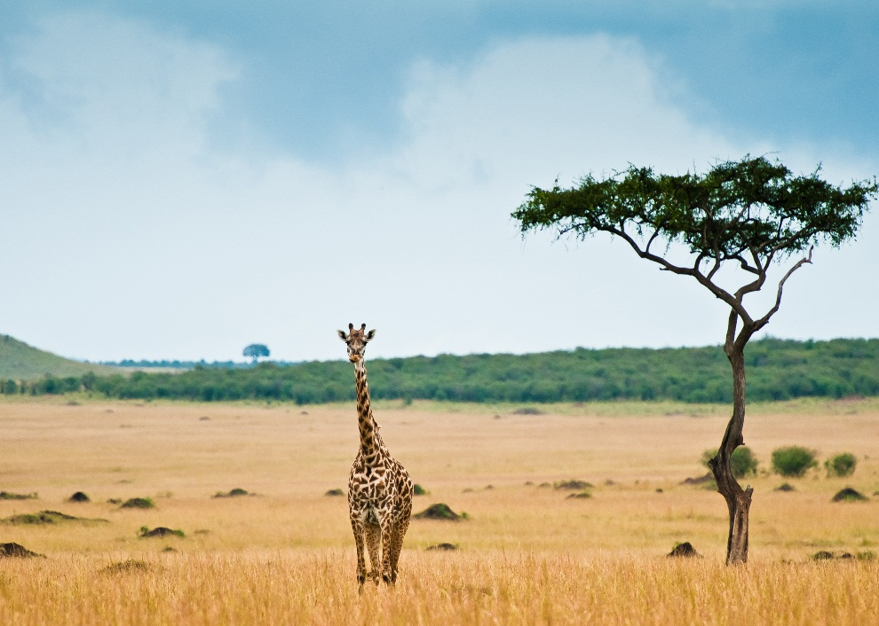
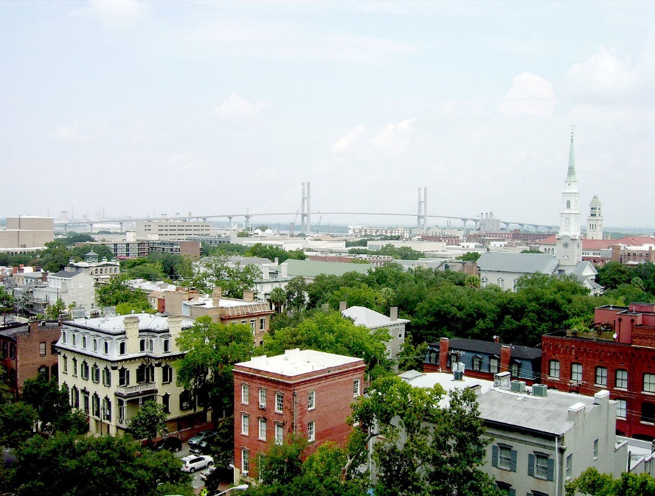
В толковом словаре В. И. Даля имя определяется как «личное название человека, даваемое ему при рождении».
Но довольно часто имена людей, можно встретить в географических терминах и названиях.
Саванна - город, река в США, природная зона

Slide 4
Задание №1 Дайте терминам определения
Азия
часть света
Австралия
материк, часть света
Иран, Ирак
государства в Ю-В Азии
Саратов
город в России
Равнина
обширные, ровные участки зем.поверхности
Ереван
город, столица Армении
Филиппины
государство Ю-В Азии
Архипелаг
группа островов

Slide 5
Задание №2 С помощью карт атласа попробуйте назвать географические объекты, носящие русские и иностранные имена людей
Река Лена – Восточная Сибирь
Река Яна – в Якутии
Город Владимир – Россия
Река Нил – в Африке
Город София – столица Болгарии
Город, водопад, озеро, река Виктория
Город Асунсьон – столица Парагвая
Государство Ливия – Северная Африка

Slide 6
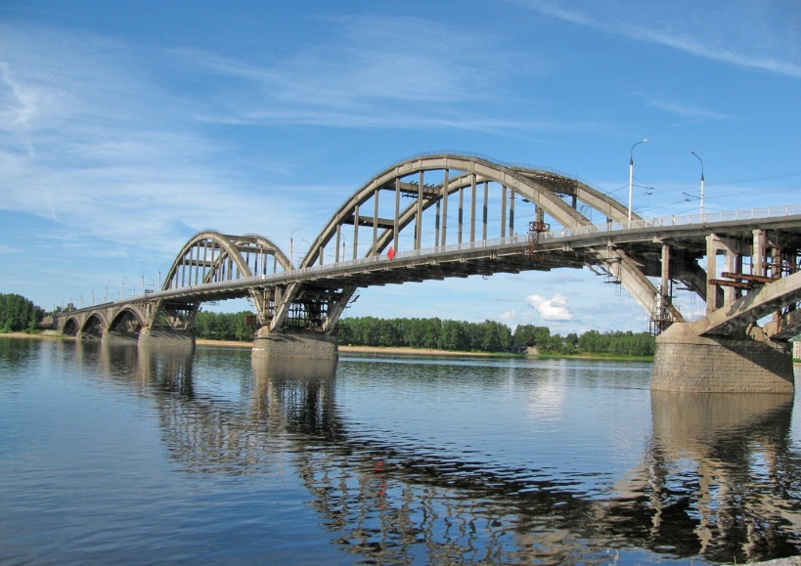
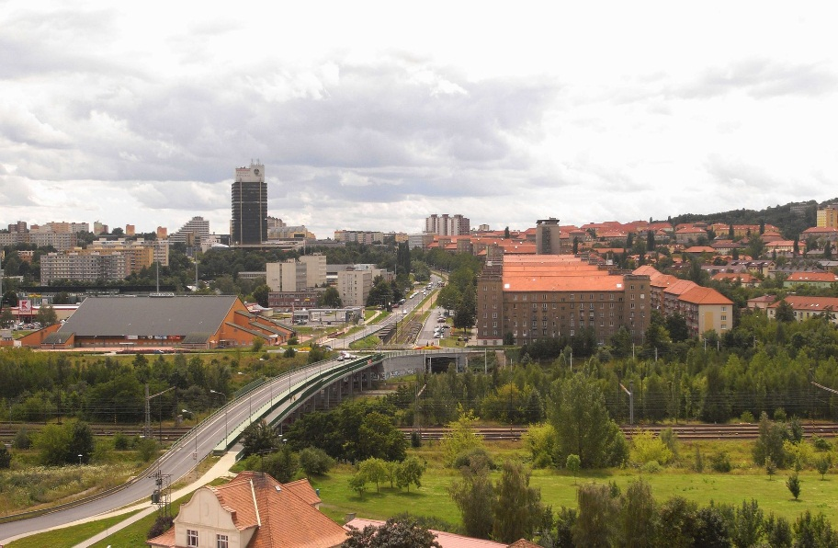
Задание №3 Иногда совершенно разные предметы могут иметь одно имя на двоих. С помощью предложенных подсказок отгадайте интересные и необычные названия географических объектов
Сооружение для перехода, переезда через реку или город в Чехии
Мост

Slide 7
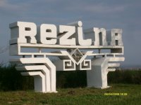
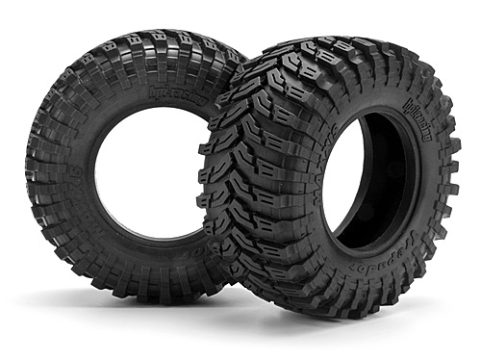
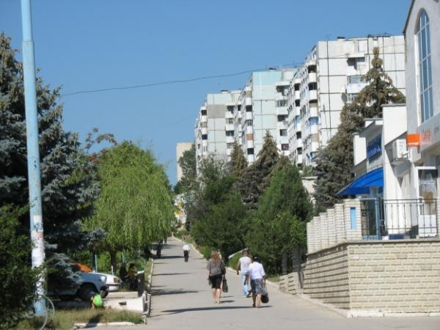
Эластичный материал из каучука, используемый для изготовления шин, непромокаемой обуви или город в Молдавии на р. Днепр
Резина

Slide 8
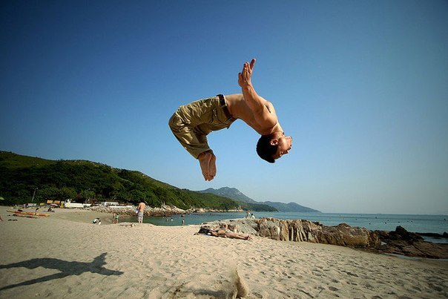
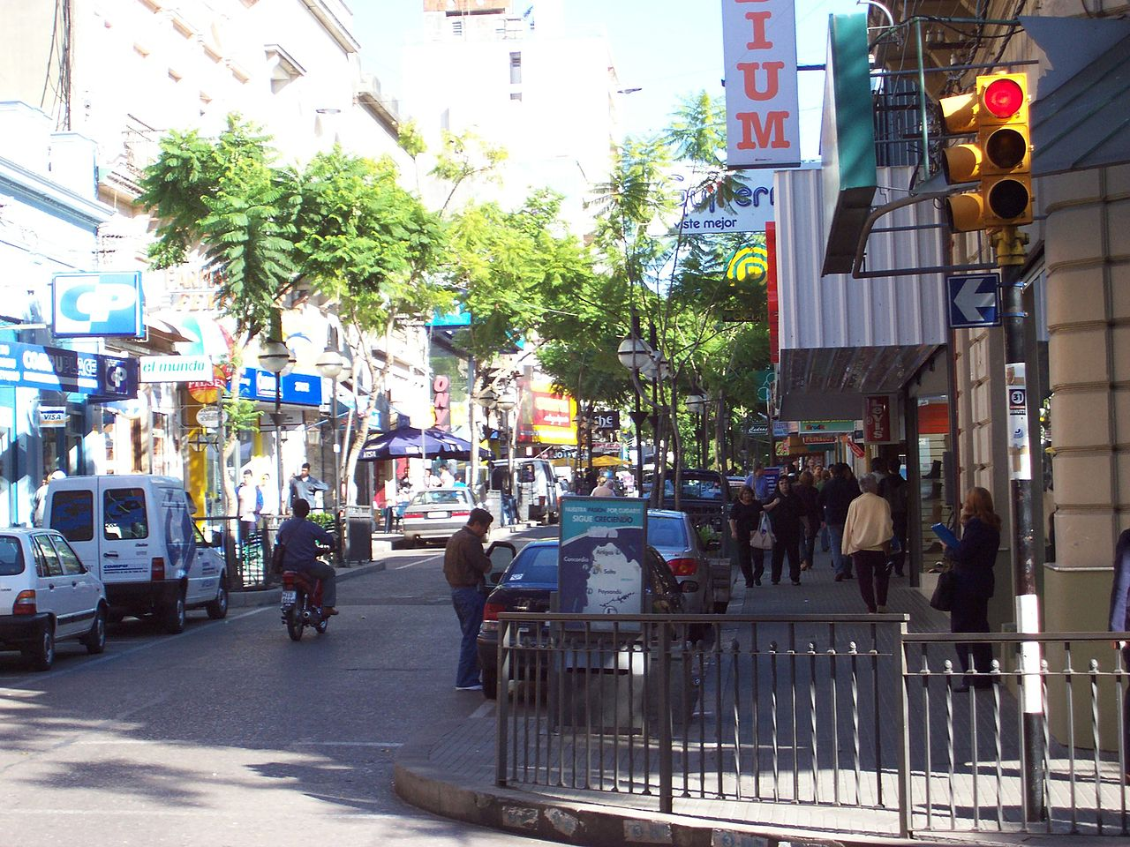
Акробатический прыжок с перевёртыванием тела или город в Уругвае, в Южной Америке
Сальто

Slide 9
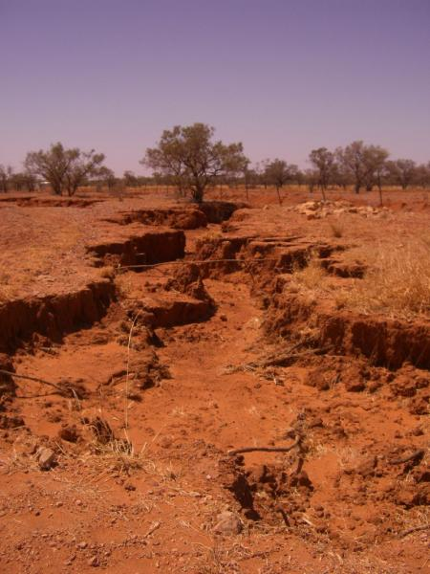
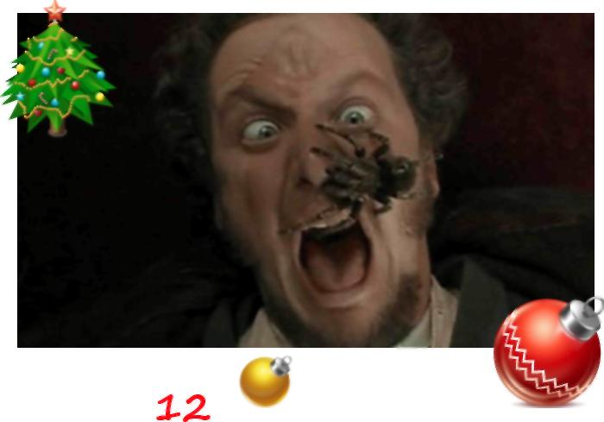
Громкий, сильный звук голоса или периодически пересыхающая река в Австралии
Крик

Slide 10
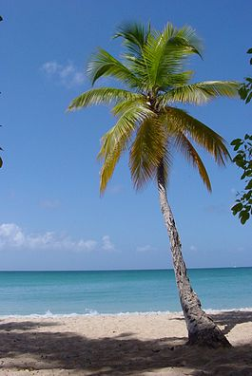
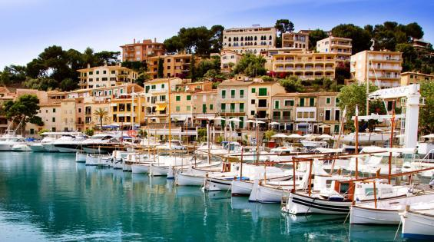
Южное дерево с кокосами, финиками или город в Испании
Пальма

Slide 11
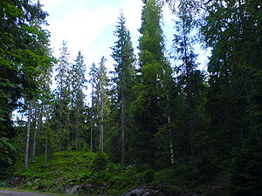
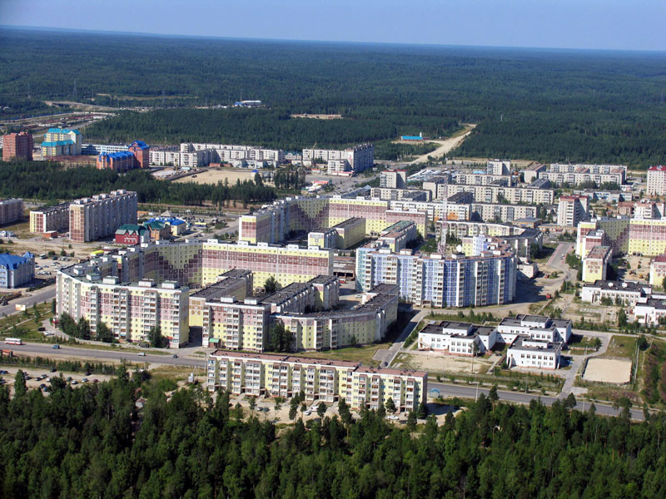
Природная зона, характеризующийся преобладанием хвойных лесов город в Кемеровской области РФ
Тайга

Slide 12
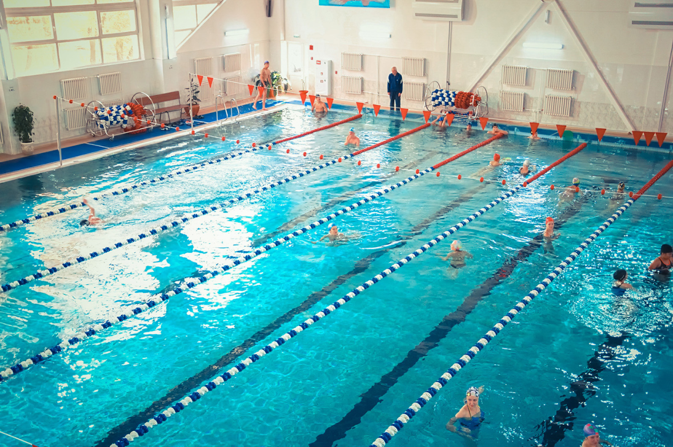
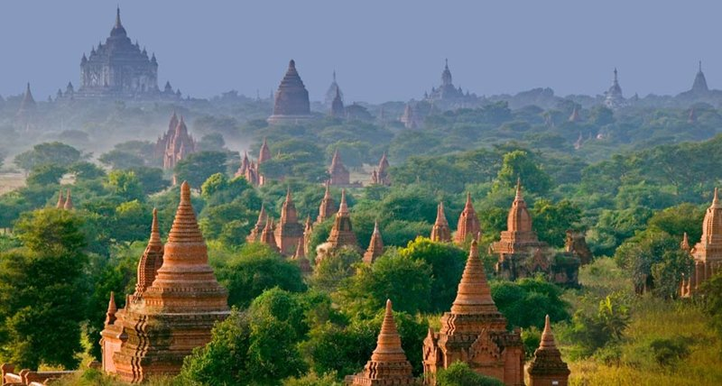
Искусственный водоём с кафельным дном или город в Мьянме , в Юго- Восточной Азии
Бассейн

Slide 13
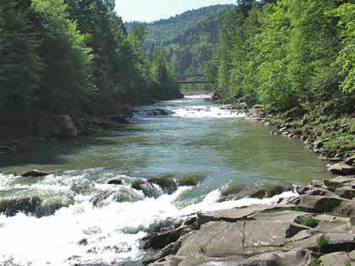
Срезанная палочка или приток Дуная
Прут

Slide 14
Прогулка в лес.
Только в лес мы вошли,
Появились комары
Руки вверх, хлопок над головой,
Руки вниз, хлопок другой
Снова дальше мы идём,
Перед нами водоём.
Плавать мы уже умеем,
Плавать будем мы смелее
Раз-два, раз-два, позади уже вода.
Мы шагаем по тропинке,
Руки выше поднимаем
Дышим ровно, глубоко…
Впереди из-за куста
Смотрит хитрая лиса.
Мы лису перехитрим –
На носочках пробежим.
Серый заяц скачет в поле –
Очень весело на воле.
Подражаем мы зайчишке,
Непоседе – шалунишке.
И закончилась игра,
За работу нам пора.

Slide 15
Задание №4 Нарисуйте условными топографическими знаками наш маршрут во время прогулки в лес
Лес, водоём, тропинка, куст, поле
|| || ||
|| ||
|| || ||

Slide 16
Задание №5. Масштаб

Slide 17
№ | Наименование села | Расстояние от Среднеколымска (наземное, в км.) | Расстояние от Средне- колымска (воздушное, в км.)
1 | Аргахтах | 141 (только зимой) | 110
2 | Алеко-Кюель | 218 (только зимой) | 165
3 | Березовка | 250 (только зимой) | 150
4 | Сватай | 146 (только зимой) | 115
5 | Сылгы- Ыытар | 97 (только зимой) | 62
6 | Ойусардах | 169 (только зимой) | 105
7 | Эбях | 228 (только зимой) | 165
8 | Хатынгнах | 64 (только зимой) | 50
9 | Налимск | 18 (круглый год) | 15

Slide 18
Задание №6. География в цифрах
Восток, исток, столица, Эстония, Ростов, Севастополь, Владивосток, Бостон, Стокгольм, Христофор Колумб, Ливингстон.

Slide 19
Задание №6. География в цифрах
8848
1637
78
21
42
1492
11022
1643
1519
1820
70
75

